Slide 1



АНАЛІЗ РЕЗУЛЬТАТІВ АУДИТІВ БЕЗПЕКИ ТЕРИТОРІЙ
Комплексний аналітичний звіт за результатами аудитів та реалізованих ініціатив у межах проєкту «Жінки, мир, безпека: діємо разом»
ГРУДЕНЬ 2025

Slide 2
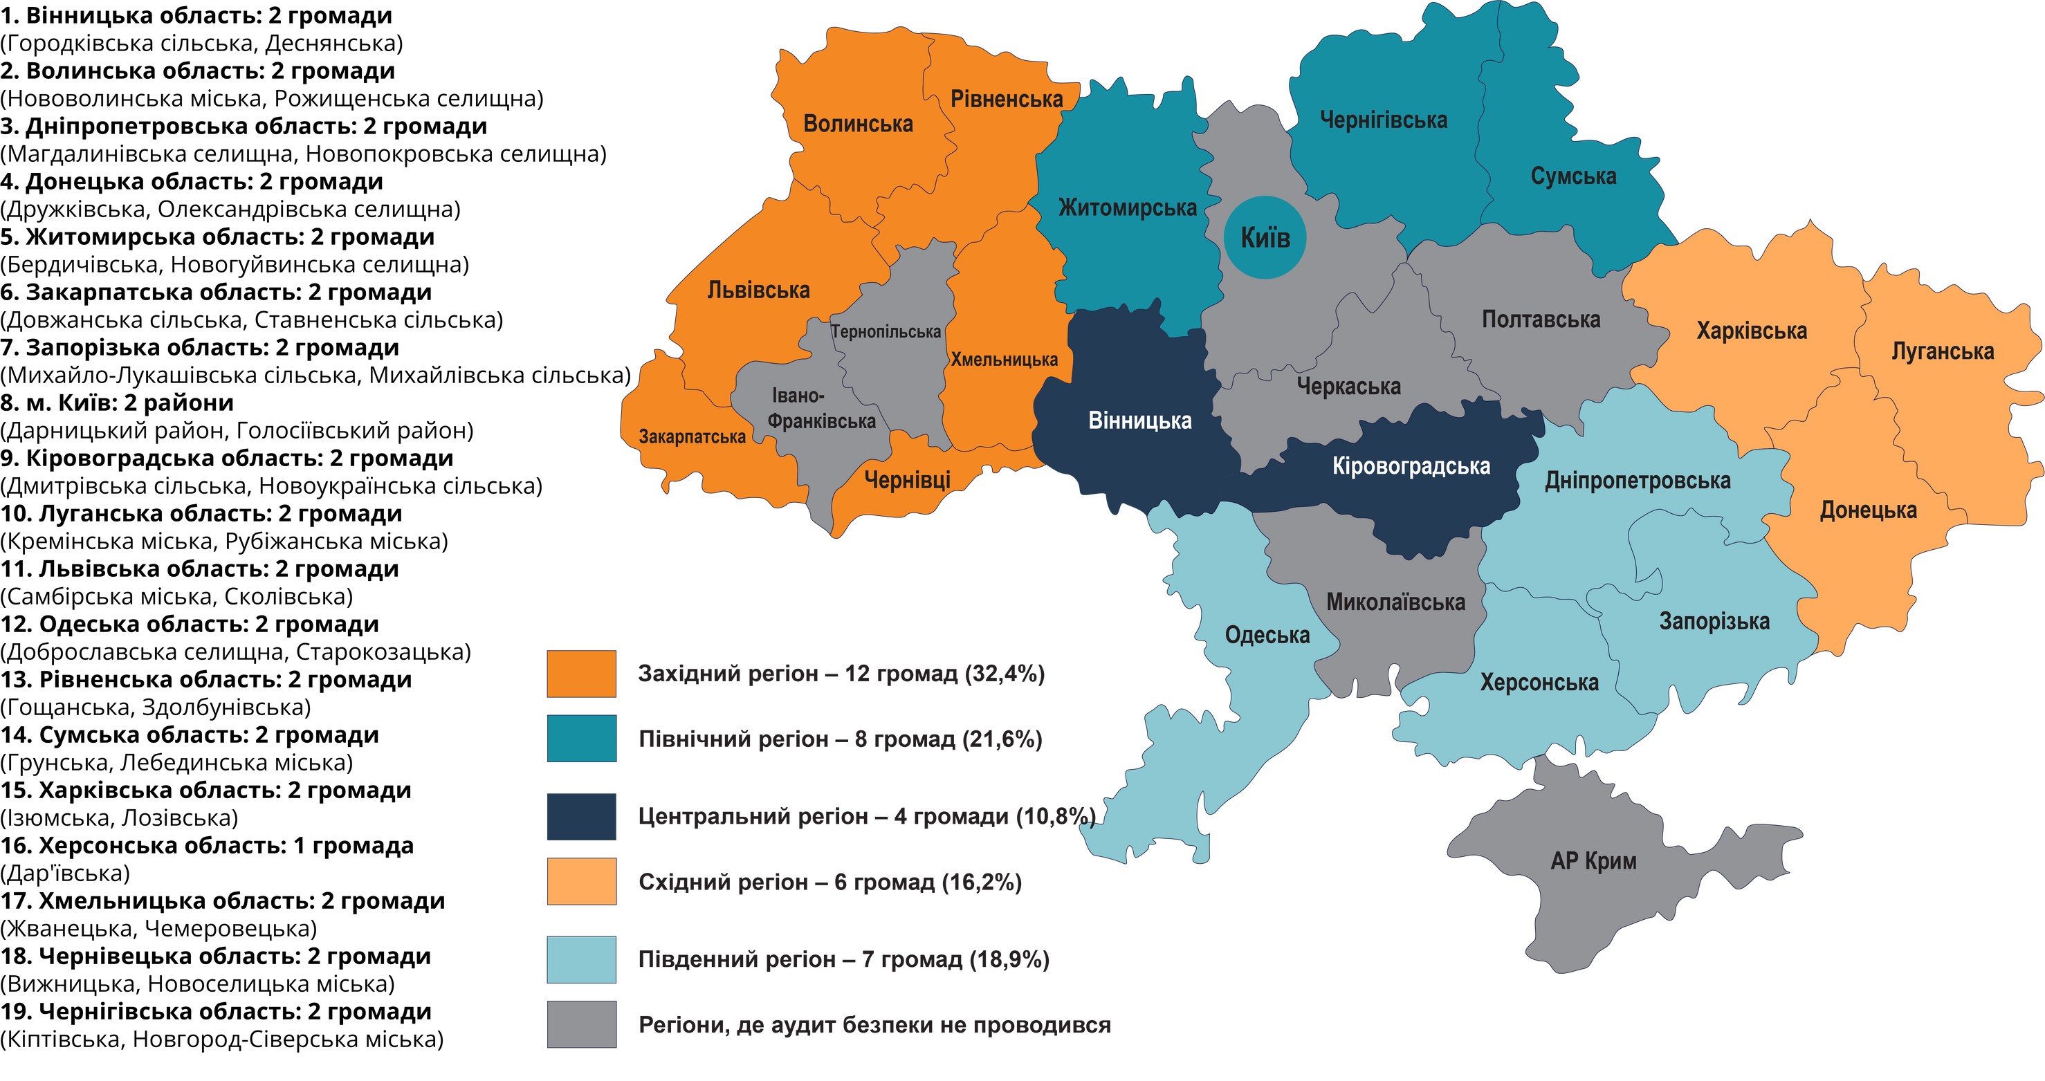
РЕГІОНАЛЬНЕ ОХОПЛЕННЯ
АУДИТІВ БЕЗПЕКИ

Slide 3
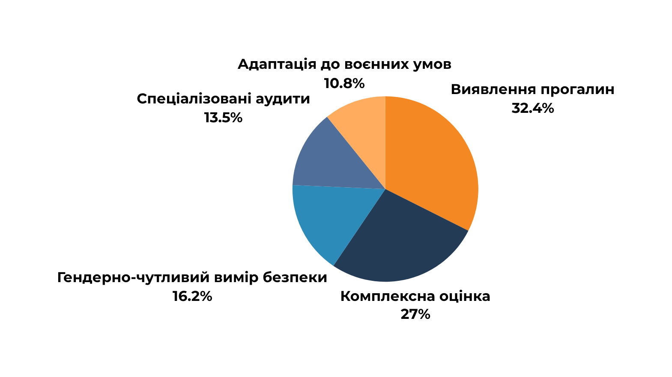
ЦІЛІ АУДИТІВ БЕЗПЕКИ: ВІД ДІАГНОСТИКИ ДО РЕАГУВАННЯ
РЕГІОНАЛЬНІ ТЕНДЕНЦІЇ
• СХІДНІ РЕГІОНИ: КОМПЛЕКСНА ОЦІНКА + ТА АДАПТАЦІЯ ДО ВОЄННИХ УМОВ
• ЗАХІДНІ РЕГІОНИ: ГЕНДЕРНО-ЧУТЛИВІ ПІДХОДИ + ВИЯВЛЕННЯ ПРОГАЛИН
• М. КИЇВ:
ПЕРЕВАЖНО ГЕНДЕРНО-ЧУТЛИВИЙ ПІДХІД
4
5
12
Кількість громад
6
10
*Категоризація здійснена за принципом домінуючої цілі (ексклюзивний підхід): кожному аудиту присвоєно одну основну категорію за найбільш вираженою спрямованістю формулювання мети.

Slide 4
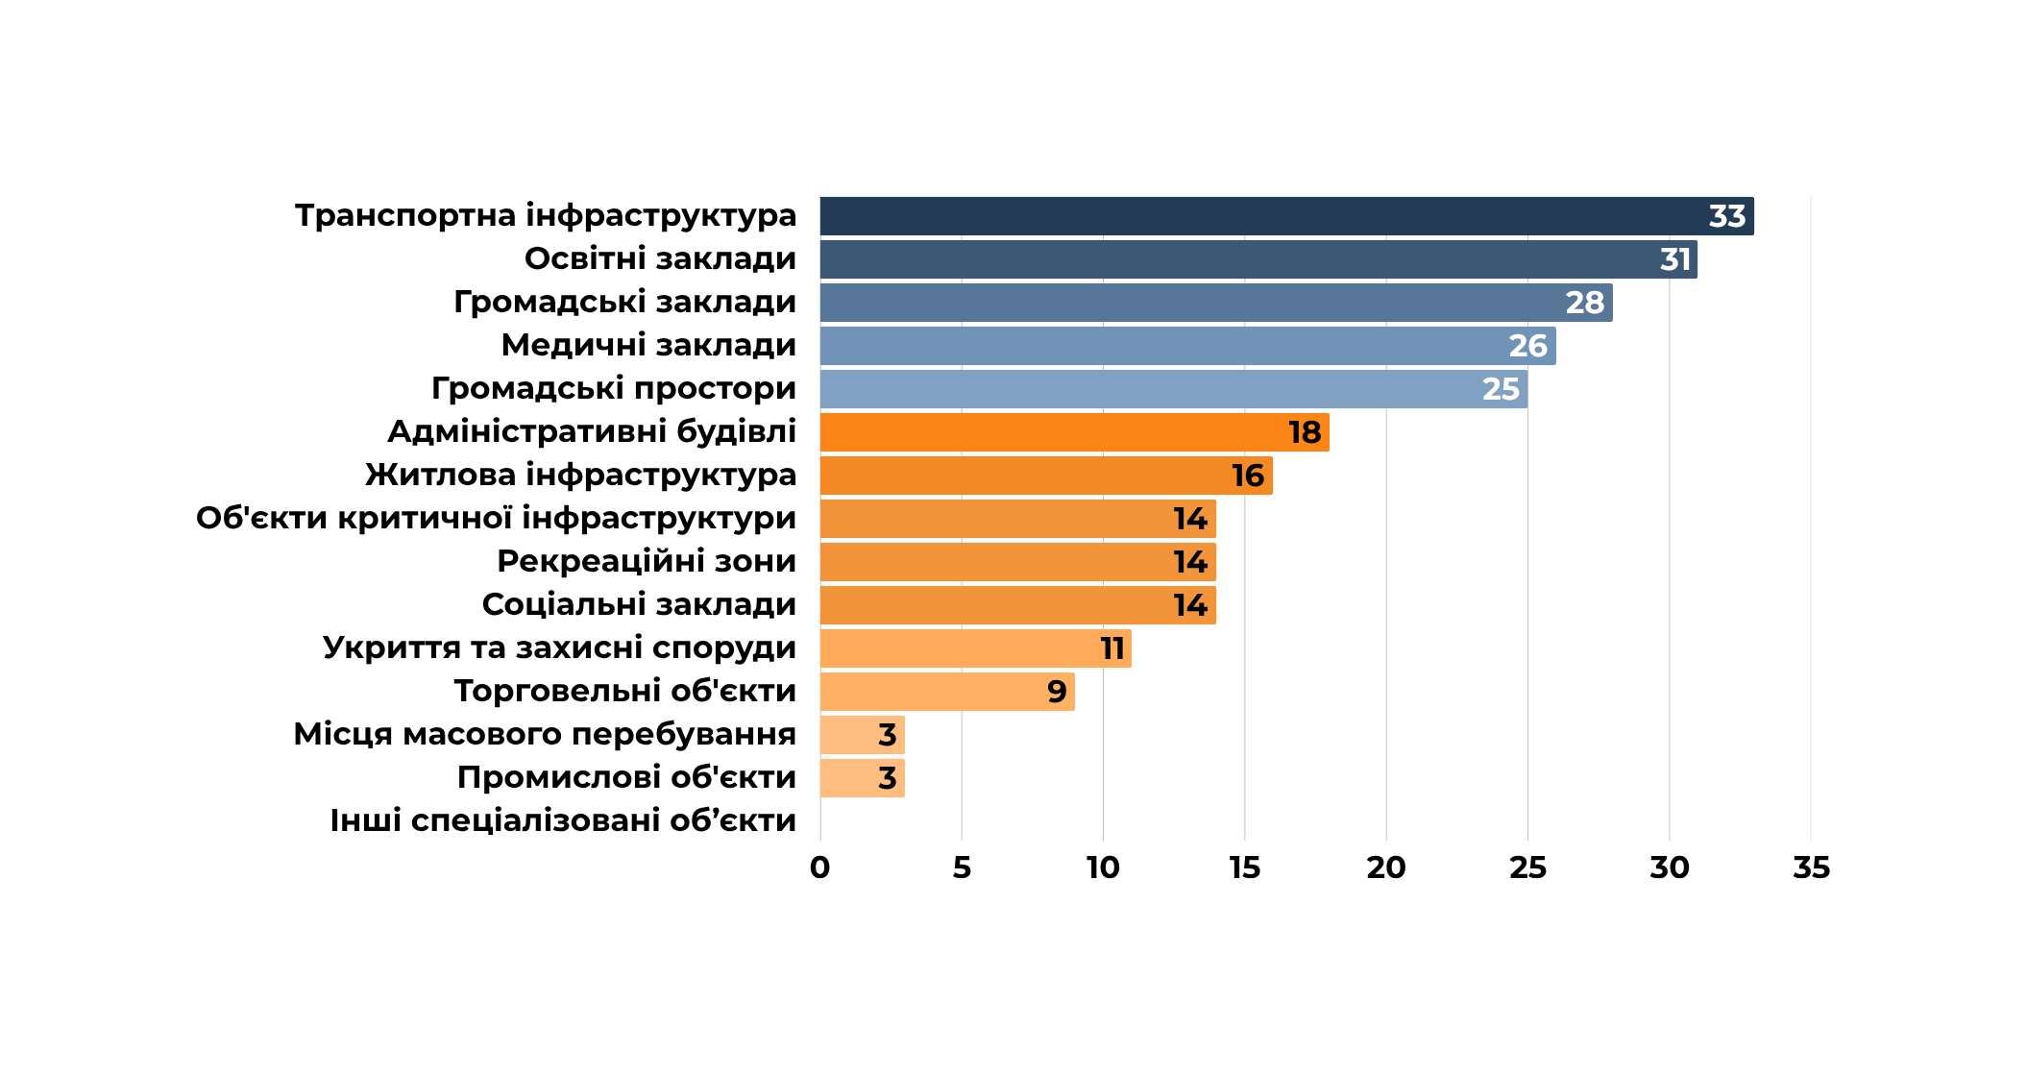
ОСНОВНІ КАТЕГОРІЇ ОБ'ЄКТІВ АУДИТУ
Систематизація аудитів безпеки територій 37 територіальних громад України дозволила виділити 15 ключових категорій об’єктів:
89%
84%
76%
70%
68%
49%
43%
38%
38%
38%
30%
24%
8%
8%
<5%

Slide 5
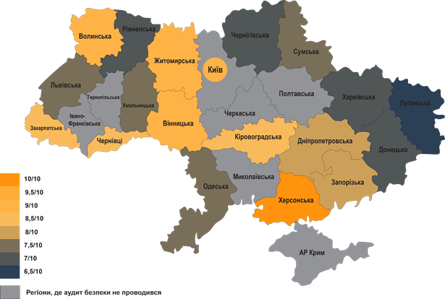
ТЕПЛОВА КАРТА РОЗПОДІЛУ РЕГІОНІВ ЗА РІВНЯМИ ВІДПОВІДНОСТІ ПРОЄКТІВ
ЛІДЕРИ (9,0-10,0 балів)
Житомирська, Вінницька, Волинська, м.Київ, Херсонська
СТАБІЛЬНІ (8,0-8,5 балів)
Закарпатська, Чернівецька, Кіровоградська, Дніпропетровська Системність наявна, потрібні масштабніші технічні рішення
СЕРЕДНІ (7,5 балів)
Львівська, Одеська, Сумська, Хмельницька
ПОТРЕБУЮТЬ ПІДТРИМКИ (≤7,0 балів)
Харківська, Донецька, Луганська, Рівненська, Чернігівська

Slide 6
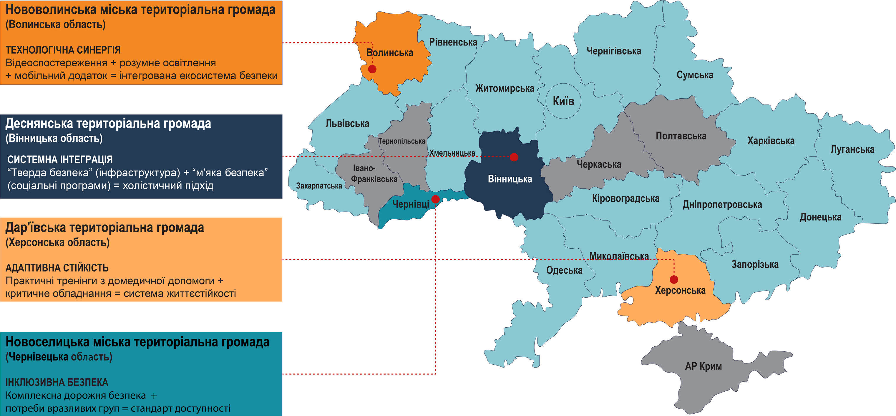
КРАЩІ ПРАКТИКИ

Slide 7



СТРАТЕГІЧНІ ВИСНОВКИ
Аналіз підтвердив 3 ключові принципи ефективних безпекових рішень:
ПРОФЕСІЙНА
ЕКСПЕРТИЗА
ГЕНДЕРНО-
ЧУТЛИВИЙ
ПІДХІД
РОЗУМІННЯ МІСЦЕВОГО КОНТЕКСТУ
ГРОМАДИ, ЯКІ ПОЄДНАЛИ ЦІ ТРИ КОМПОНЕНТИ, ПОКАЗАЛИ НАЙВИЩІ РЕЗУЛЬТАТИ
Результати обґрунтовують необхідність переходу від окремих проєктів до системної методології забезпечення безпеки з урахуванням гендерно-чутливого підходу.

Slide 8
ДЯКУЮ ЗА
УВАГУ

